Slide 1

Unixversal
Let the data do the talking
DACC
IBIK
UNY
UNS

Slide 2



INTRODUCTION
Data Analyst Code Challenge (DACC) merupakan salah satu kompetisi tingkat
nasional dari Mulawarman Informatics Tech – Week Competition yang diselenggarakan oleh
Association of Informatics Fakultas Teknik Universitas Mulawarman
Tema
2022
“Knock Down Public Data Doubts Towards Advancing Indonesia With
Technology”
DACC

Slide 3




MEET OUR TEAM
RADEN BAYU SETYA NUGROHO
MARDHANI DWI NOVIANTO
FIKRUSSYIFA KEMAL
LEADER
MEMBER
MEMBER
S 1 SISTEM INFORMASI
S 1 MATEMATIKA
S 1 FISIKA
INSTITUT BISNIS DAN INFORMATIKA KESATUAN
UNIVERSITAS NEGERI YOGYAKARTA
UNIVERSITAS SEBELAS MARET

Slide 4



APA ITU
ANALISIS DATA?
Proses pengolahan data dengan tujuan untuk menemukan informasi yang berguna yang dapat dijadikan dasar dalam pengambilan keputusan untuk solusi suatu permasalahan.
MENGAPA ANALISIS DATA DIPERLUKAN?
MENGAPA ANALISIS DATA PENTING?
Analisis data diperlukan untuk memprediksi perilaku pelanggan, mengukur tingkat produktivitas, dan membuat keputusan berdasarkan data. Dengan menganalisis data historis dan data real time, perusahaan dapat menemukan trend dan pola untuk membantu perusahaan dalam memprediksi apa yang akan terjadi di masa mendatang.
Analisis data dapat membantu perusahaan untuk meningkatkan produktivitas tim dan meningkatkan kepuasan pelanggan. Dengan menganalisis review dari pelanggan, perusahaan dapat menemukan keyword dan masalah penting yang harus segera ditangani. Bisnis bukan hanya mengandalkan intuisi dan feeling saja.

Slide 5



DATA KUANTITATIF
DATA KUALITATIF
Data kuantitatif merupakan data yang berhubungan dengan bilangan, baik itu bilangan bulat maupun rasio dan persentase.
Data kualitatif merupakan data yang mendekati dan mencirikan sesuatu. Tipe data ini bersifat non-numerik. Jenis data ini dikumpulkan melalui metode observasi, wawancara satu lawan satu, melakukan focus group, dan metode serupa.
JENIS DATA
2022
DACC

Slide 6




TAHAPAN PROSES
ANALISIS DATA
1. Obtain
mendapatkan atau mengumpulkan data.
2. Scrub
proses pembersihan atau filter data.
3. Explore
penggalian dan pemeriksaan data dilakukan.
4. Model
pada tahap ini, digunakan regresi dan prediksi untuk memperkirakan nilai di waktu mendatang serta melakukan klasifikasi dan pengelompokan grup nilai dari data.
5. Interpret
pengolahan data yang diinterpretasi harus bisa dipahami oleh orang-orang awam yang tidak mengerti istilah teknis.
2022
DACC

Slide 7

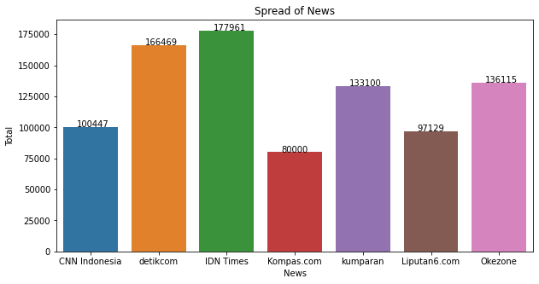
VISUALISASI INSIGHT
2022
Observations
Penyebaran berita paling banyak adalah IDN Times dengan jumlah 177.961 berita.
DACC

Slide 8
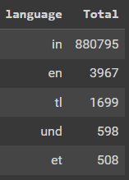
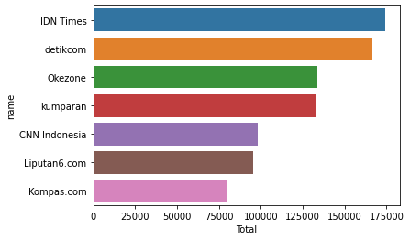
Top 5 Language
Observations
Bahasa Indonesia sebagai bahasa terbanyak pada berita
Top Language in Every News
Observations
2022
Bahasa Indonesia menjadi bahasa terbanyak di setiap berita
DACC

Slide 9
SAMPEL DATA
BERITA CNN
2022
DACC

Slide 10
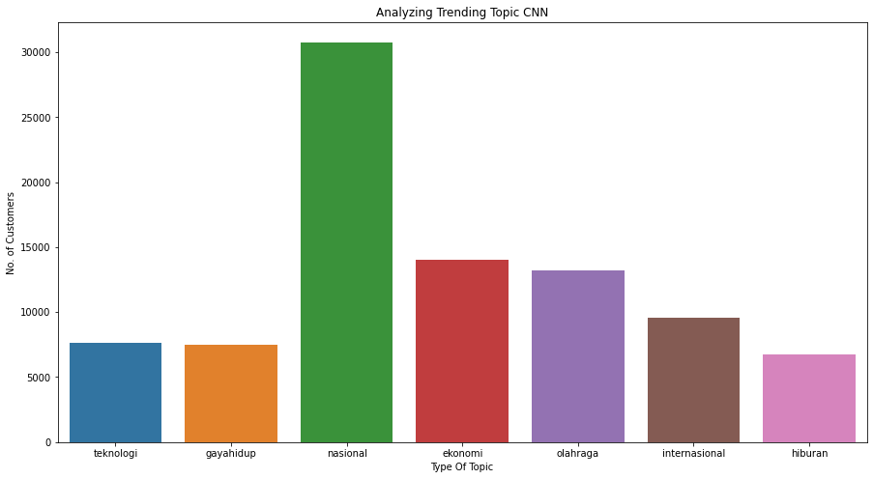
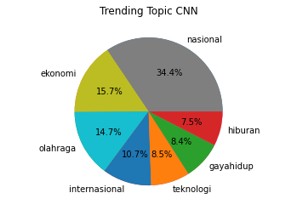
NASIONAL
34.4%
2022
User CNN lebih banyak memilih topik nasional dengan jumlah 30.770 (34.4%)
sementara topik yang kurang diminati oleh user CNN yaitu topik Hiburan dengan jumlah 6.743 (7.5%).
INSIGHT TRENDING TOPIC
HIBURAN
7.5%
DACC

Slide 11
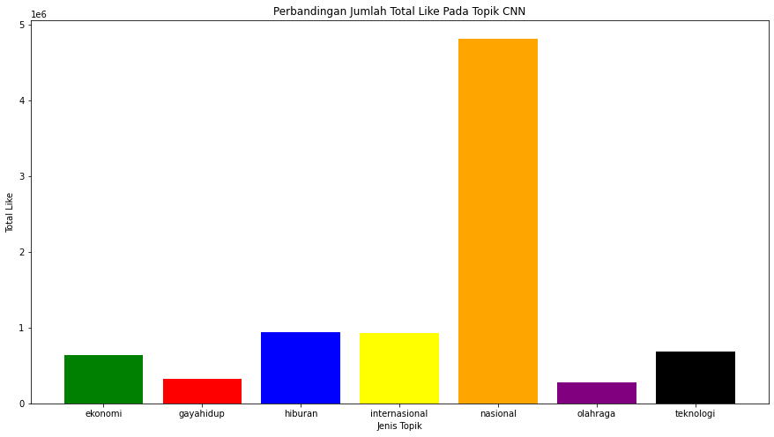
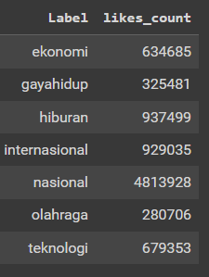
INSIGHT TOTAL LIKE
2022
Observations
User CNN lebih banyak memberikan like pada topik nasional dengan jumlah 4.813.928,
sementara topik yang paling sedikit diberikan like oleh user CNN yaitu topik gayahidup dengan jumlah 280.706.
DACC

Slide 12

Thank You
2022
DACC

